Slide 1
Introdução ao HTML
Desenvolvimento de aplicações web para bioinformática
Aula 1

Slide 2
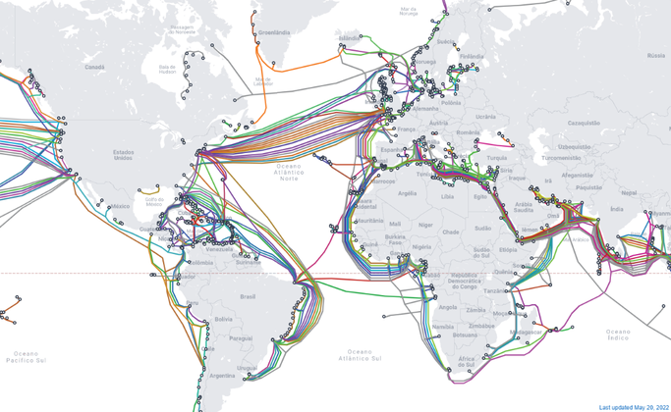
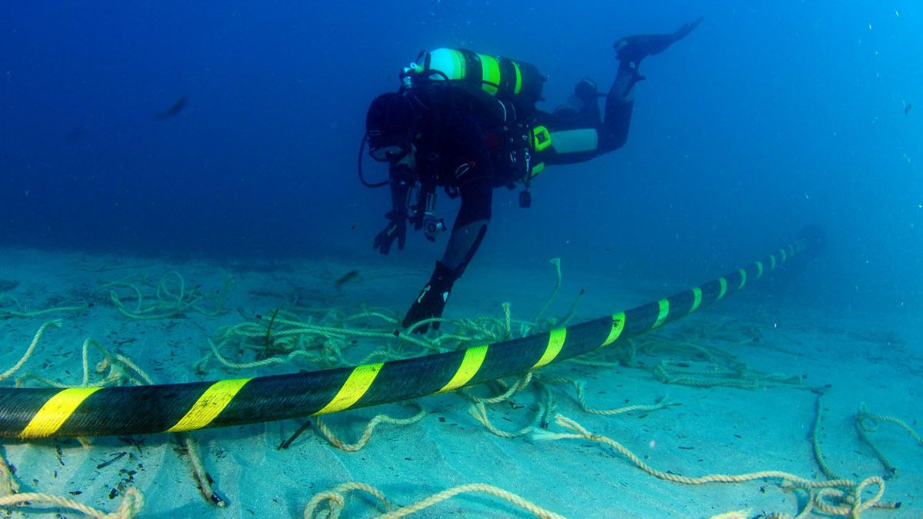
O que é a Internet?
A Internet é uma rede global de computadores conectados entre si e que se comunicam por meio de um conjunto padronizado de protocolos.
https://roadmap.sh/guides/what-is-internet
Fonte: Senge-CE
https://www.gov.br/anatel/pt-br/dados/infraestrutura/cabos-submarinos

Slide 3
Arquitetura cliente-servidor
Fonte: (MARIANO; DE MELO-MINARDI, 2017).

Slide 4
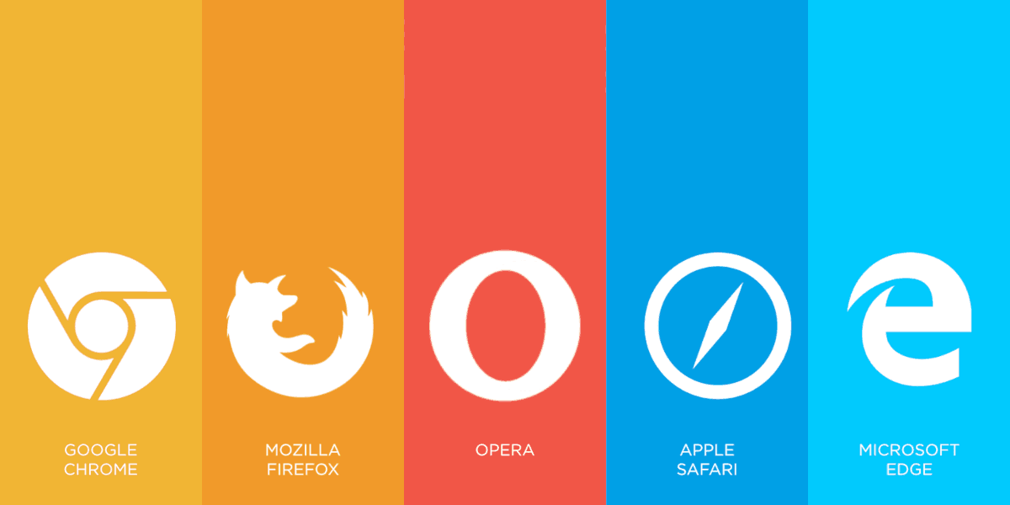
Navegadores

Slide 5
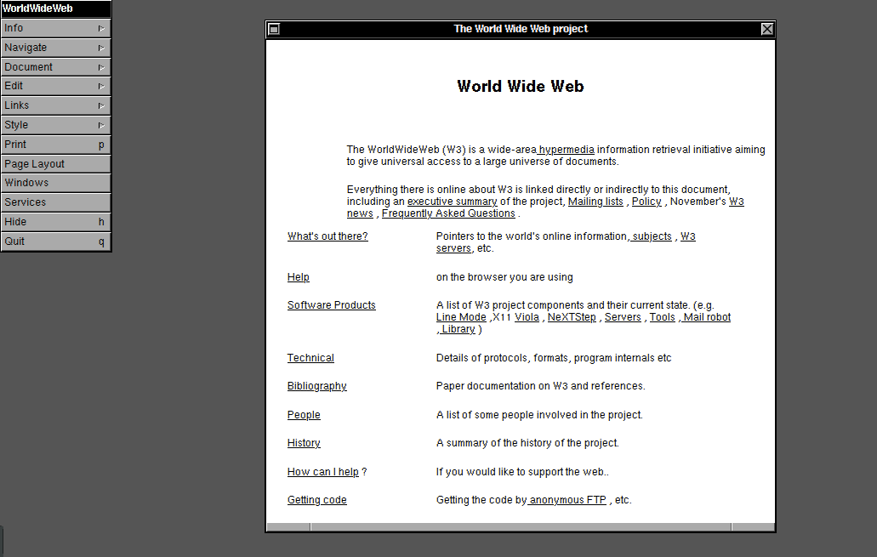
www – o primeiro navegador
Fonte: Cern/Tim Berners-Lee - worldwideweb.cern.ch/browser (domínio público). Disponível em https://pt.wikipedia.org/wiki/WorldWideWeb#/media/Ficheiro:W3_First_Website.png

Slide 6
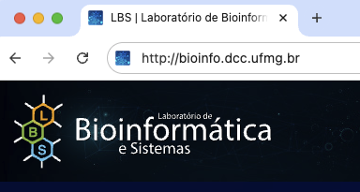
Acessando um site pelo navegador
URL
Protocolos
Padrões para comunicação entre máquinas

Slide 7
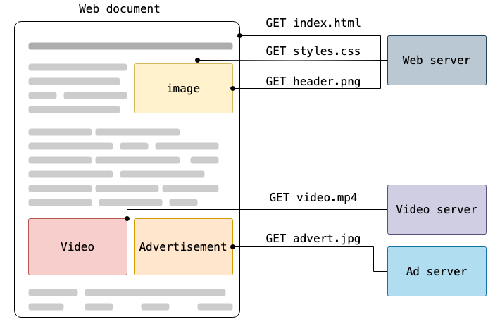
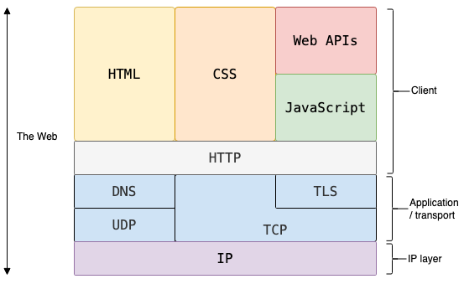
Protocolo HTTP
HTTP (Hypertext Transfer Protocol)
Permite a obtenção de recursos, como documentos HTML.
https://developer.mozilla.org/pt-BR/docs/Web/HTTP/Guides/Overview

Slide 8
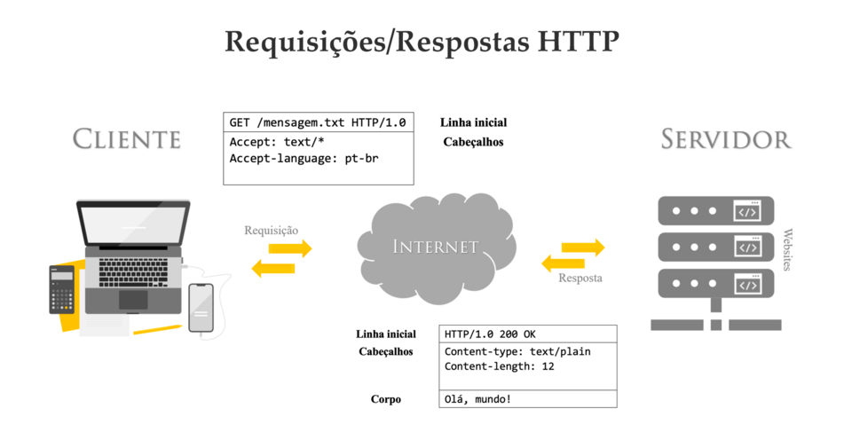
Como o protocolo HTTP funciona

Slide 9
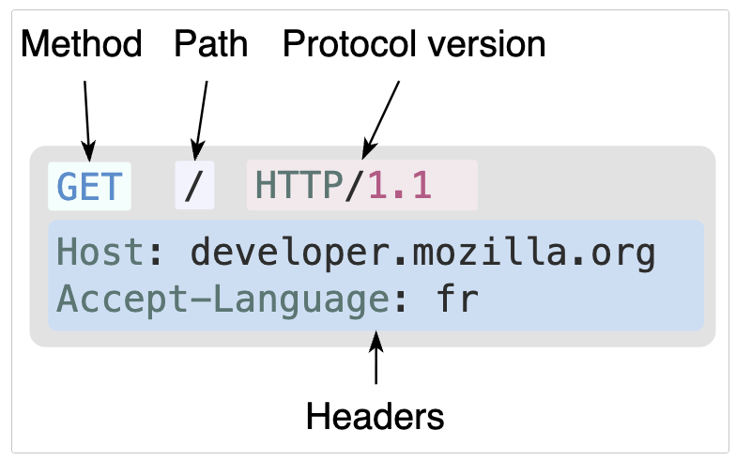
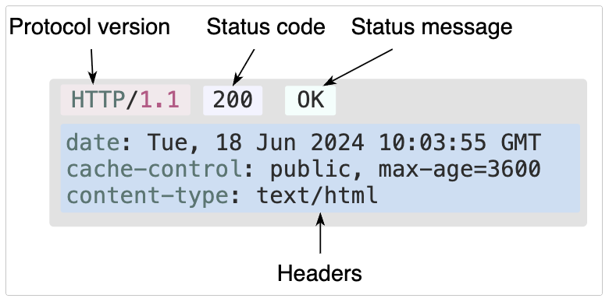
Requisição vs. resposta
Métodos HTTP mais comuns:
- GET
- POST
https://developer.mozilla.org/pt-BR/docs/Web/HTTP/Guides/Overview

Slide 10
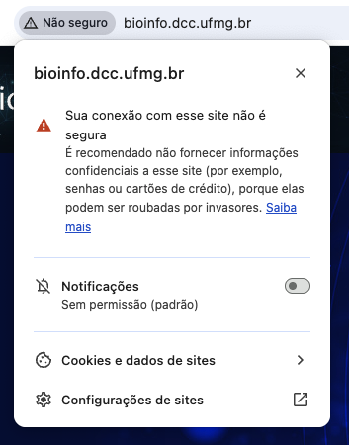
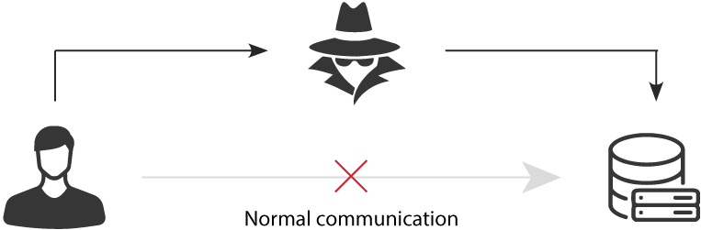
Problemas do protocolo HTTP
Baixa segurança
https://blog.pradeo.com/man-in-the-middle-attack

Slide 11
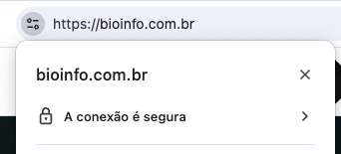
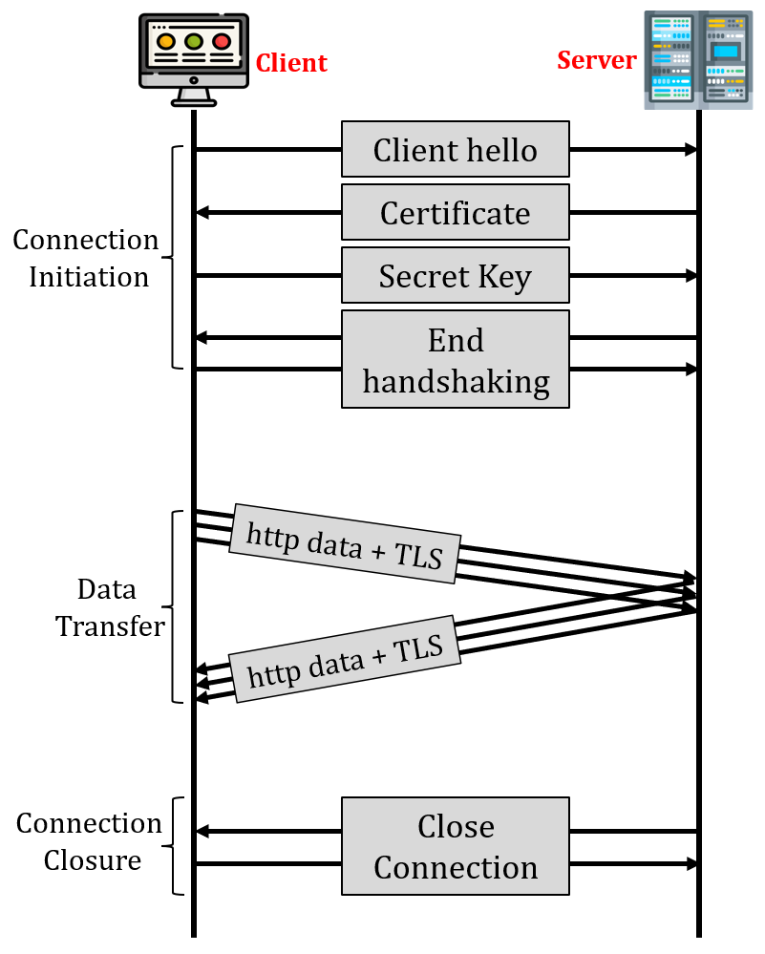
HTTPS
HyperText Transfer Protocol Secure
Camada adicional de segurança que utiliza o protocolo TLS/SSL
https://www.chiragbhalodia.com/2022/05/https.html

Slide 12
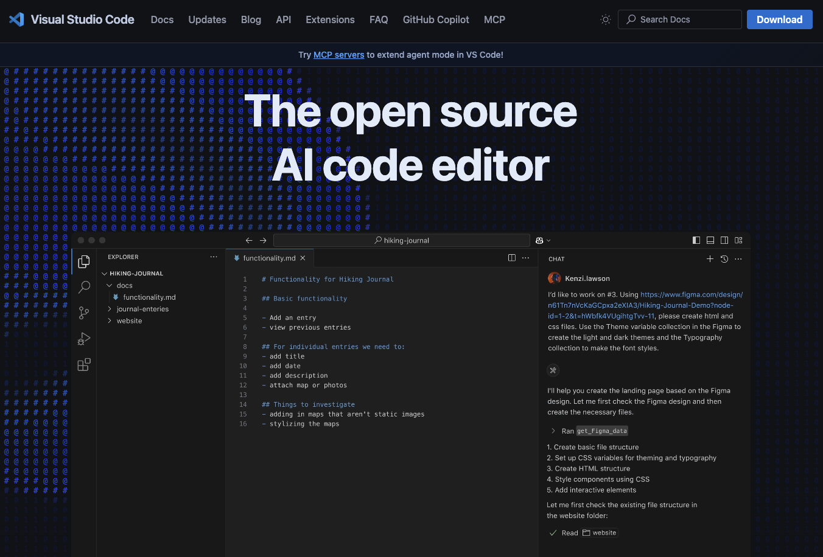
IDE: Editores de código
Editor | Sistema operacional | Link para download
VS Code | Windows/Linux/macOS | https://code.visualstudio.com/
Sublime text | Windows/Linux/macOS | https://www.sublimetext.com/
Notepad++ | Windows | https://notepad-plus-plus.org/
Editor de textos | macOS | Disponível no macOS. Não requer instalação.
Gedit | Linux | Disponível no Linux. Não requer instalação.
Notepad | Windows | Disponível no Windows. Não requer instalação.

Slide 13
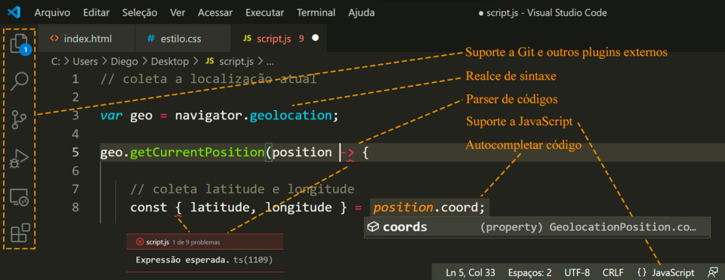
Recursos do VS Code
https://commons.wikimedia.org/wiki/File:Recursos_do_VS_Code.png

Slide 14

HTML
HyperText Markup Language
Linguagem de Marcação de Hipertexto
Usada para construção de documentos web
Lida e interpretada pelos navegadores

Slide 15
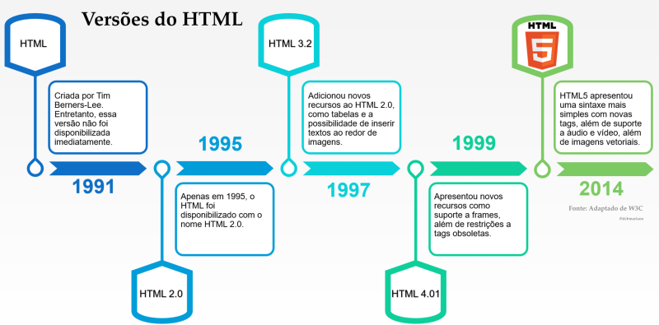
Linguagem HTML
Fonte: Wikimedia Commons (CC-BY 4.0). Disponível em https://commons.wikimedia.org/wiki/File:Hist%C3%B3ria_do_HTML.svg. Acesso em 9 de outubro de 2024.

Slide 16
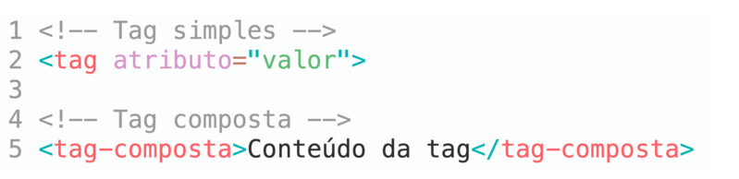
Tags

Slide 17
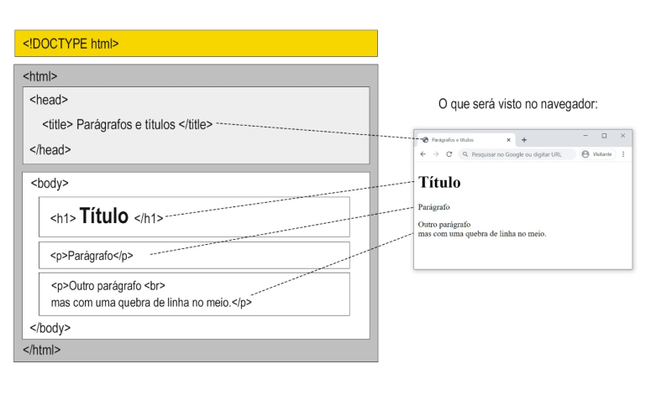

Slide 18
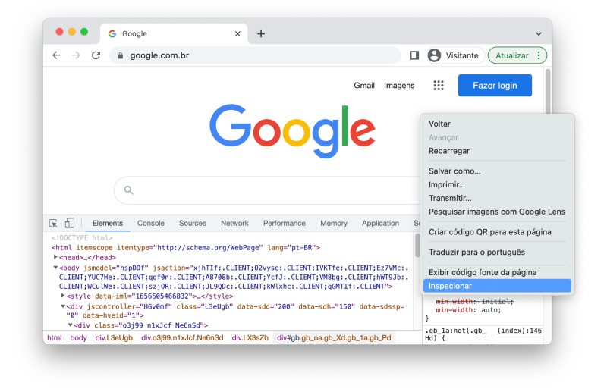
https://commons.wikimedia.org/wiki/File:Acessando_o_c%C3%B3digo_fonte_de_um_site.svg

Slide 19
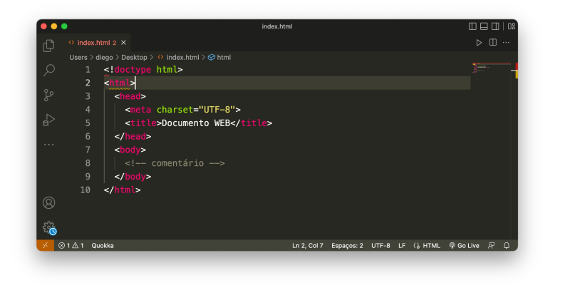
https://commons.wikimedia.org/wiki/File:C%C3%B3digo_em_HTML.svg

Slide 20
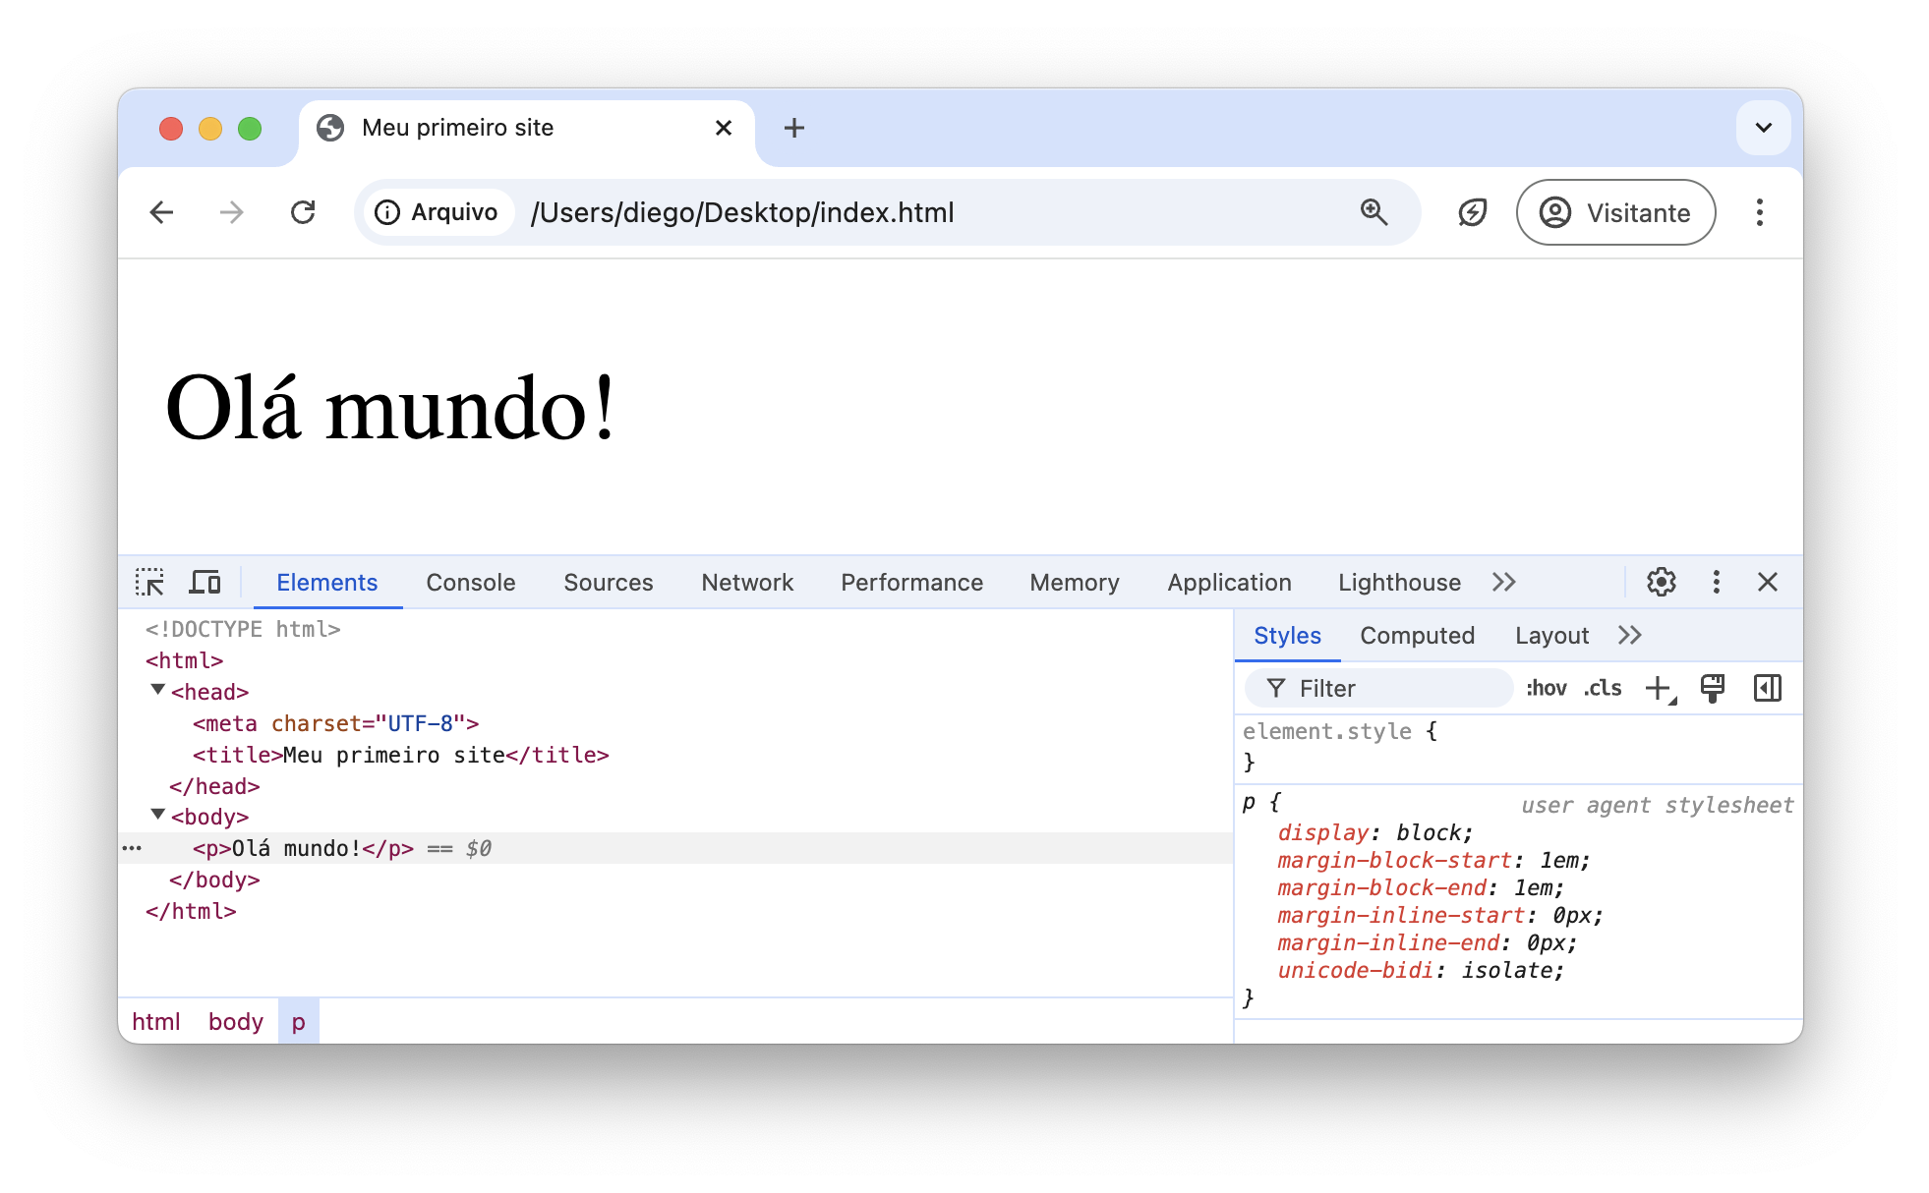
Tag de parágrafo <p>

Slide 21
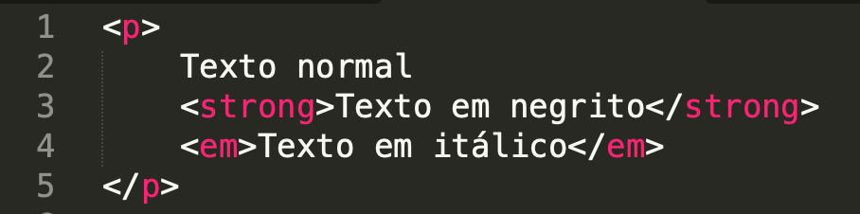
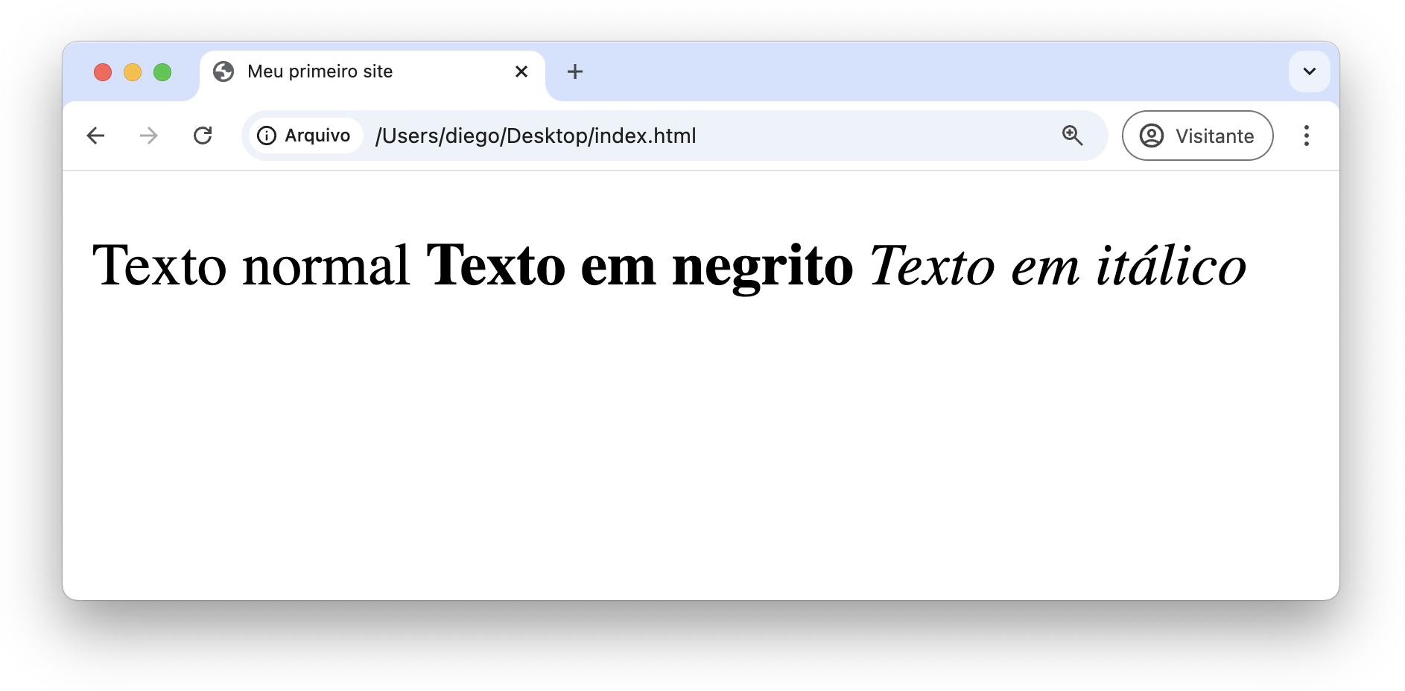
Tags inline: <strong> e <em>
Quebra de linha <br>

Slide 22
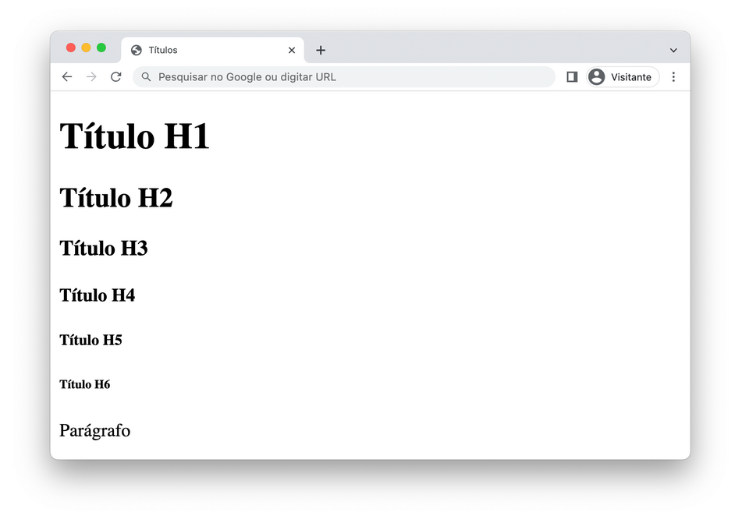
Títulos
https://commons.wikimedia.org/wiki/File:T%C3%ADtulos_em_HTML_h1_a_h6.png

Slide 23
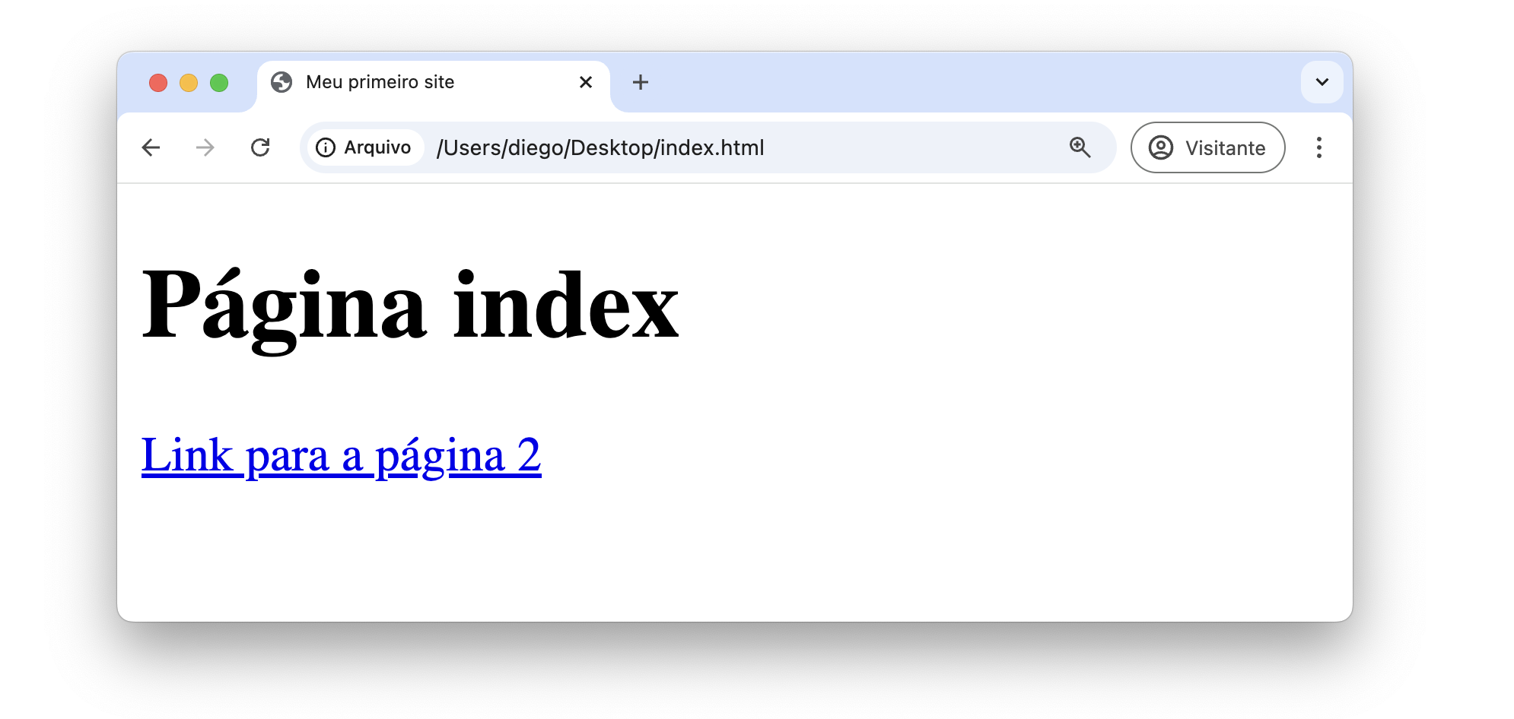
Links
<a href="pagina2.html">Link para a página 2</a>
Exercício:
construa um link entre duas páginas
<a href=”index.html” target=“_blank”>Link para nova aba</a>

Slide 24
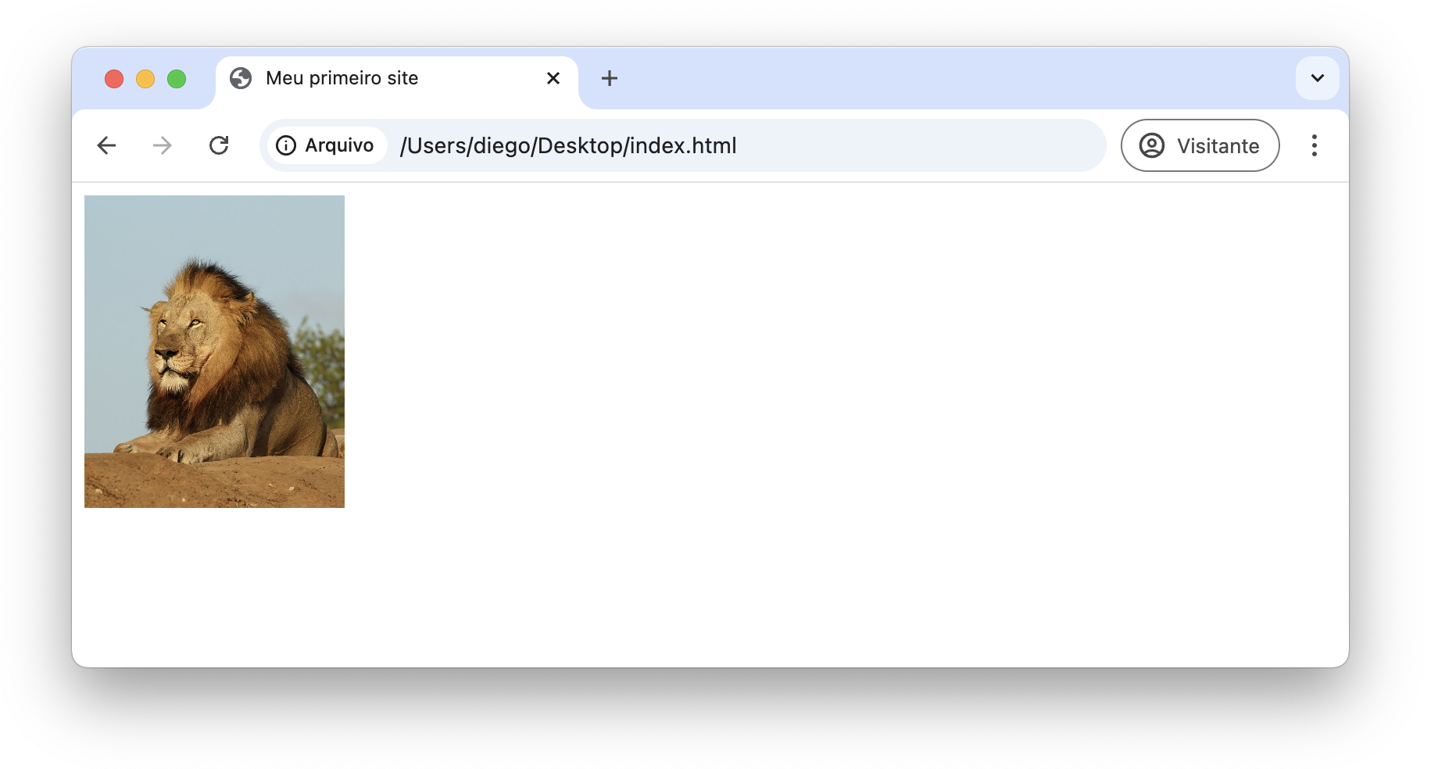
Imagens
<img src="nome-da-imagem.extensão">
<img src="leao.jpg" height="200px">

Slide 25
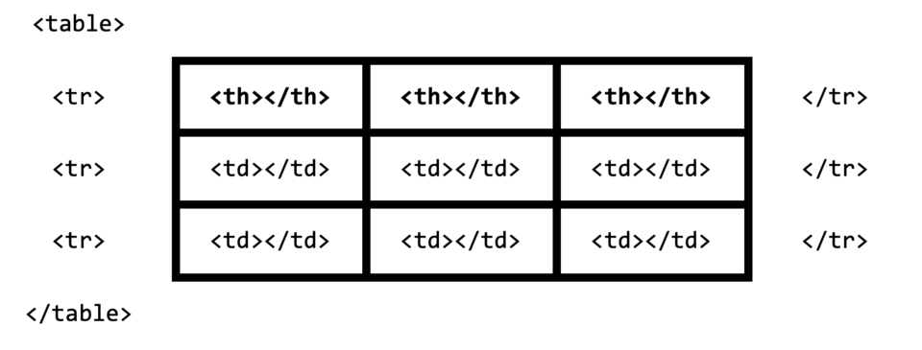
Tabelas HTML
https://commons.wikimedia.org/wiki/File:Tabela_HTML.png

Slide 26
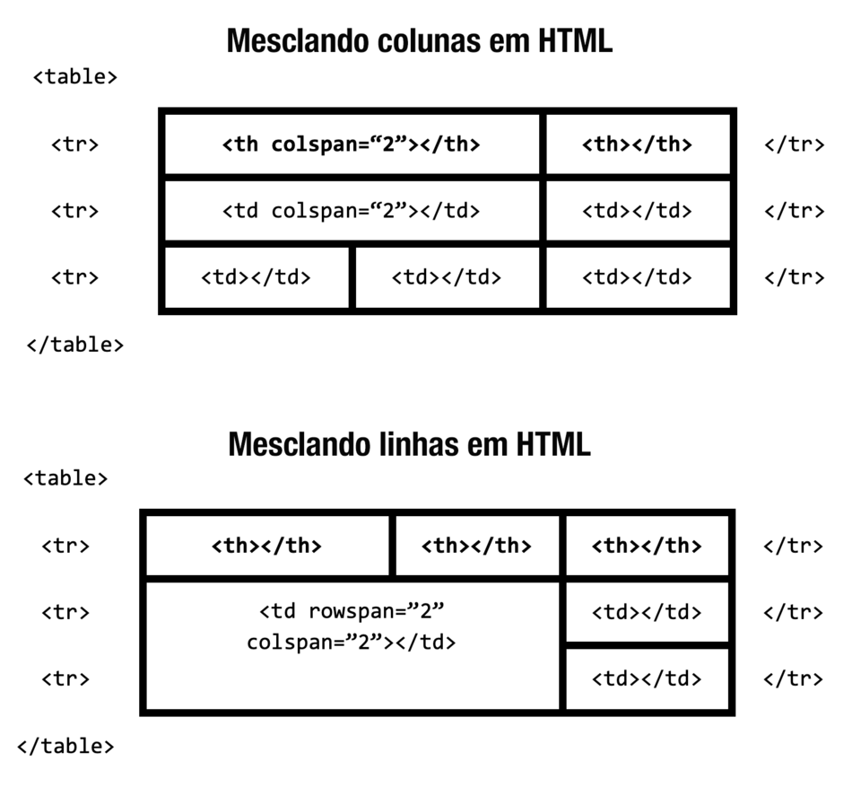
Tabelas avançadas

Slide 27
Formulários
Formulários são elementos HTML utilizados para coletar dados de usuários
<form>
<form action=“processa.php” method=“POST”>
<input type=“text” name=“entrada”>
<select name=“caixa_selecao”>
<option value=“um”>1</option>
</select>
<textarea>Olá mundo</textarea>
<input type=“submit” value=“Enviar”>
</form>

Slide 28
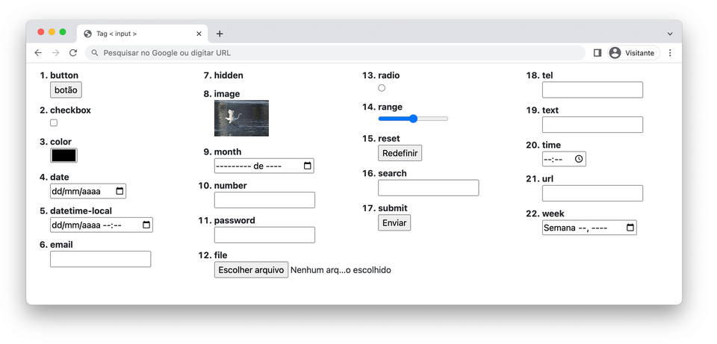
Campos de formulários
Botões: <button> ou <input type=“button”>
<input type=“...”>
https://commons.wikimedia.org/wiki/File:Tags_INPUT.png

Slide 29
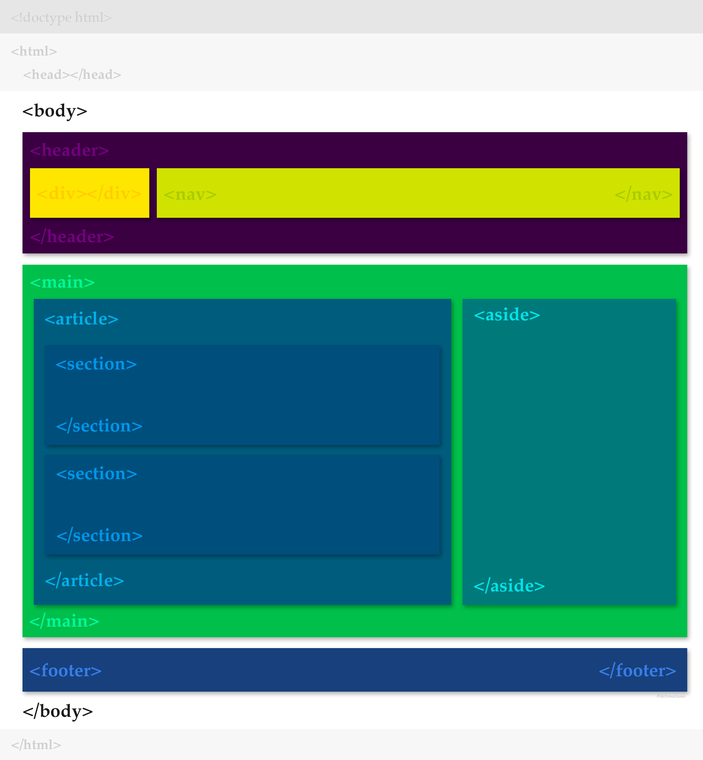
Tags estruturais
Funcionam como “caixas”
Tag <div>
Novas tags do HTML 5
Contexto semântico

Slide 30
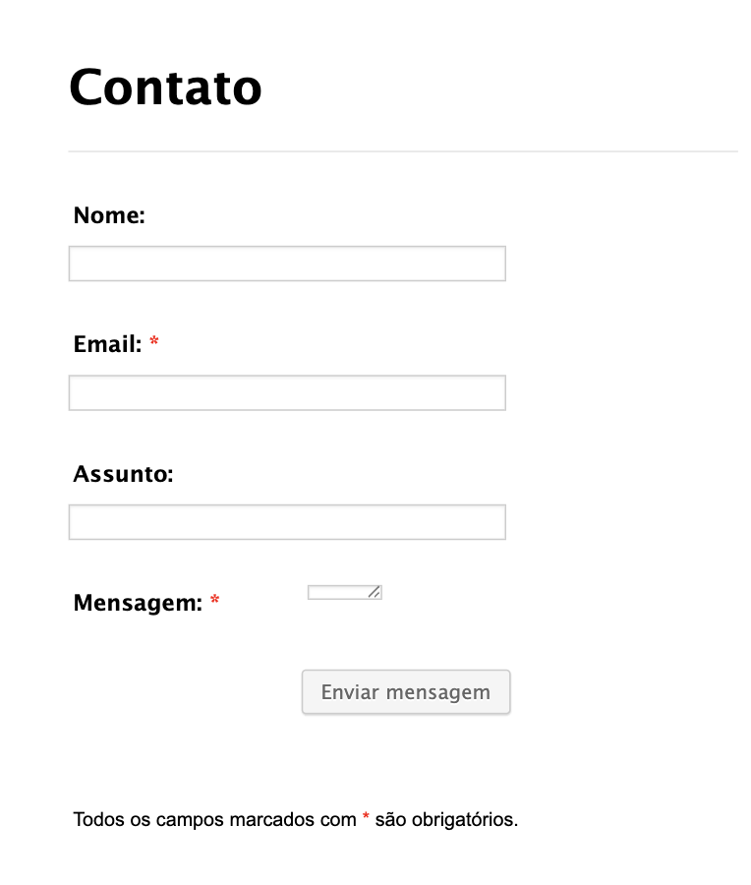
Exercício
Construa uma página de contato.
Deve ter os seguintes campos:
Nome
E-mail
Assunto
Mensagem
Enviar
https://www.jotform.com/pt/form-templates/formulario-de-contato-para-site-ou-blog

